Slide 1



TOÁN 4
Notes:
Kho ppt Phan Linh_0916.604.268
Thầy cô hãy liên hệ chính chủ sp để được đồng hành và hỗ trợ nhé!

Slide 2


Slide 3







Sách kết nối tri thức với cuộc sống – Lớp 4
Năm học 2024-2025
TOÁN 4
Quy đồng mẫu số các phân số (Tiết2)
GV: Trịnh Thị Mơ

Slide 4
LUYỆN TẬP

Slide 5



Slide 6
Cả lớp sẽ chia thành 3 đội. Sau đó cùng vượt qua 4 vòng thi sau:
Notes:
GV chia đội tương đương với số tổ của lớp

Slide 7
01
KHỞI ĐỘNG
02
VƯỢT CHƯỚNG NGẠI VẬT
03
TĂNG TỐC
03
VỀ ĐÍCH

Slide 8

01. KHỞI ĐỘNG
Có 3 thử thách. Mỗi đội sẽ thực hiện một thử thách trong vòng 2 phút sau đó 1 bạn đại diện lên trình bày trên bảng lớp.
Notes:
GV ghi sẵn đề bài trên bảng lớp cho đại diện các tổ lên trình bày. Nếu lớp có 4 đội thì GV tự ra thêm đề

Slide 9
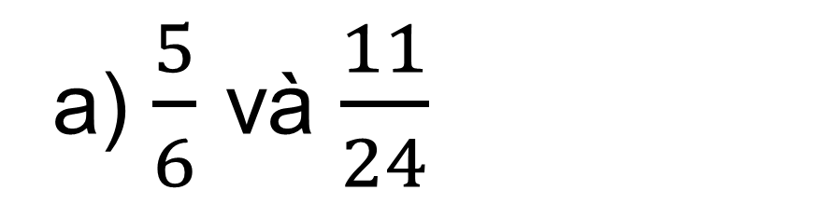
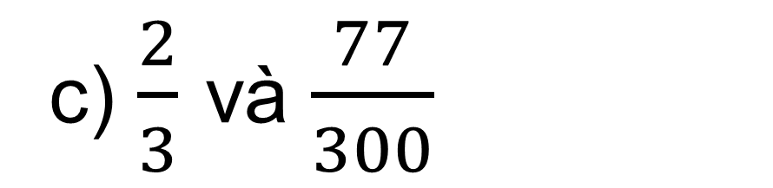
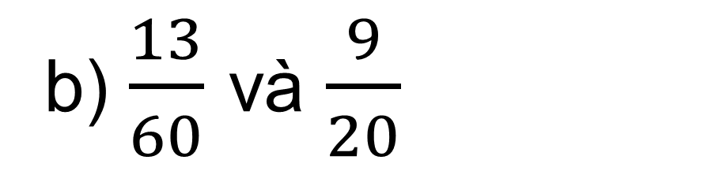
1. Quy đồng mẫu số các phân số.
Đội 1
Đội 2
a) $\frac{5}{6}$ và $\frac{11}{24}$
b) $\frac{13}{60}$ và $\frac{9}{20}$
Đội 3
c) $\frac{2}{3}$ và $\frac{77}{300}$

Slide 10
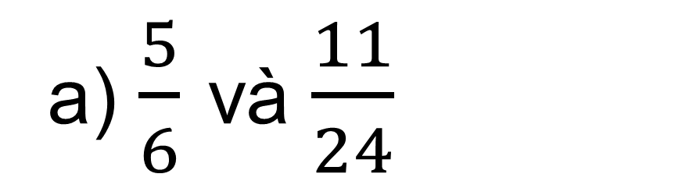
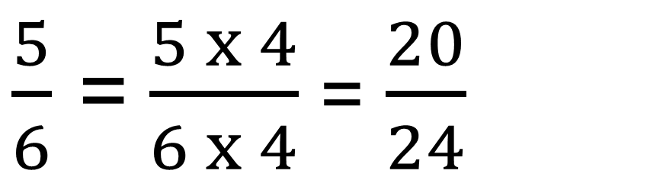
1. Quy đồng mẫu số các phân số.
Đội 1
a) $\frac{5}{6}$ và $\frac{11}{24}$
$\frac{5}{6}$ = $\frac{5 x 4}{6 x 4}$ = $\frac{20}{24}$

Slide 11
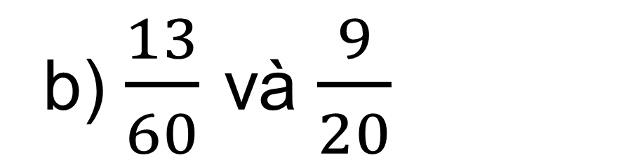
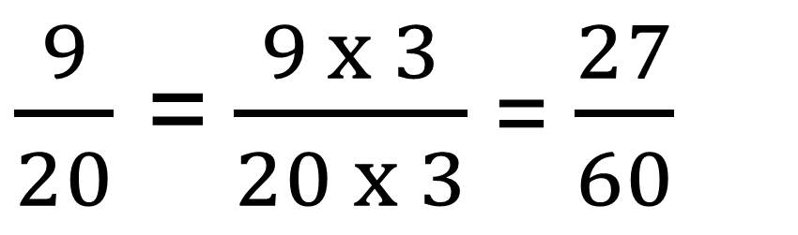
1. Quy đồng mẫu số các phân số.
Đội 2
b) $\frac{13}{60}$ và $\frac{9}{20}$
$\frac{9}{20}$ = $\frac{9 x 3}{20 x 3}$ = $\frac{27}{60}$

Slide 12
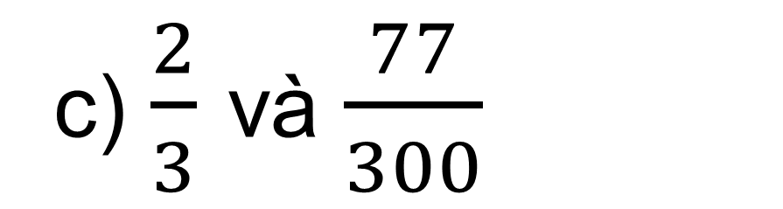
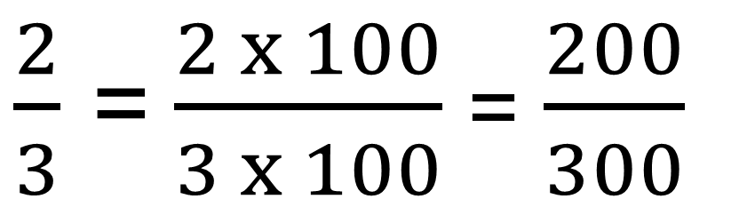
1. Quy đồng mẫu số các phân số.
Đội 3
c) $\frac{2}{3}$ và $\frac{77}{300}$
$\frac{2}{3}$ = $\frac{2 x 100}{3 x 100}$ = $\frac{200}{300}$

Slide 13
TỔNG KẾT ĐIỂM
Notes:
GV TỔNG KẾT ĐIỂM 3 ĐỘI SAU PHẦN 1

Slide 14
02. VƯỢT CHƯỚNG NGẠI VẬT
Có 3 thử thách. Mỗi đội sẽ thực hiện một thử thách trong vòng 2 phút sau đó 1 bạn đại diện lên trình bày trên bảng lớp.
Notes:
GV ghi sẵn đề bài trên bảng lớp cho đại diện các tổ lên trình bày. Nếu lớp có 4 đội thì GV tự ra thêm đề
GV XOÁ BÀI 1 ĐI

Slide 15
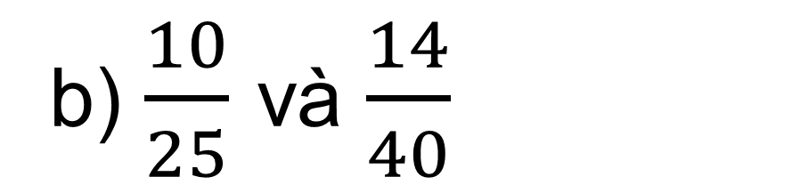

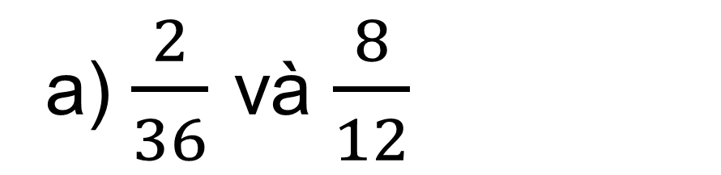
2. Rút gọn rồi quy đồng mẫu số các phân số.
Cùng oẳn tù tì để chọn câu hỏi nào!
Mẫu: $\frac{5}{15}$ và $\frac{4}{18}$
a) $\frac{2}{36}$ và $\frac{8}{12}$
b) $\frac{10}{25}$ và $\frac{14}{40}$
Notes:
Bài mẫu GV phân cho 1 đội làm
GV yêu cầu HS tự nghiên cứu cách làm
GV cho HS oẳn tù tì để chọn 1 trong 3 câu cho công bằng vì câu mẫu có sẵn trong sách rồi, nhóm đó cần trình bày lại cho rõ và cho cả lớp hiểu
GV có thể cho HS làm vở hoặc bảng nhóm

Slide 16
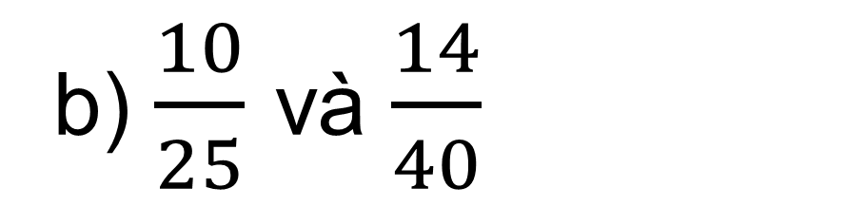

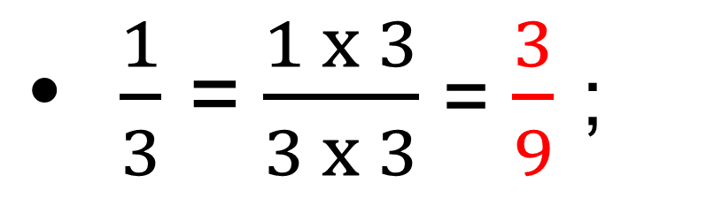
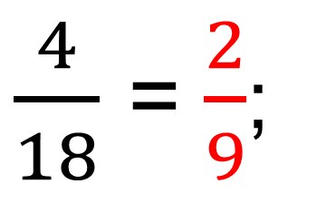
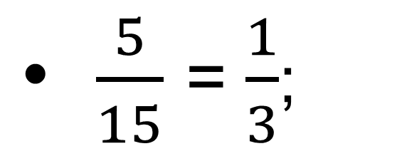
2. Rút gọn rồi quy đồng mẫu số các phân số (theo mẫu).
Mẫu: $\frac{5}{15}$ và $\frac{4}{18}$
$\frac{5}{15}$ = $\frac{1}{3}$;
$\frac{4}{18}$ = $\frac{2}{9}$;
$\frac{1}{3}$ = $\frac{1 x 3}{3 x 3}$ = $\frac{3}{9}$ ;
a) $\frac{2}{36}$ và $\frac{8}{12}$
b) $\frac{10}{25}$ và $\frac{14}{40}$
Notes:
Thầy cô cứ làm trên bảng lớp cho trực quan, cụ thể các bước ạ
Phần này khó nên thầy cô chú ý dạy kĩ quy trình các bước quy đồng cho hs dễ hiểu ạ

Slide 17
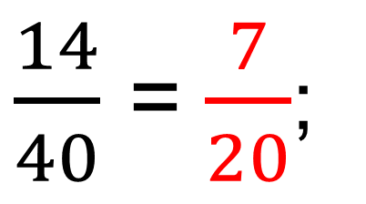
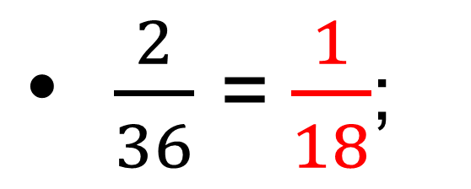
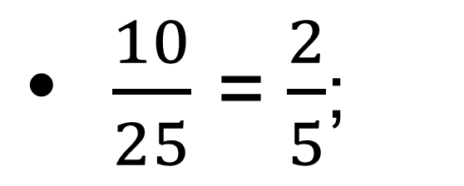
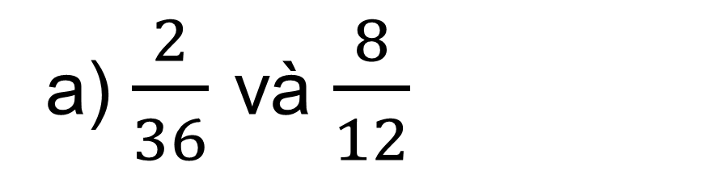
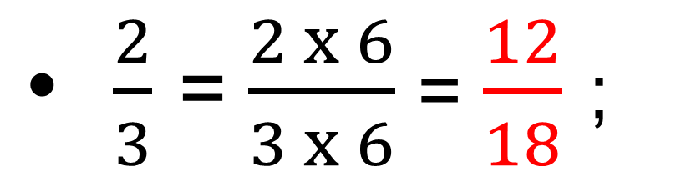
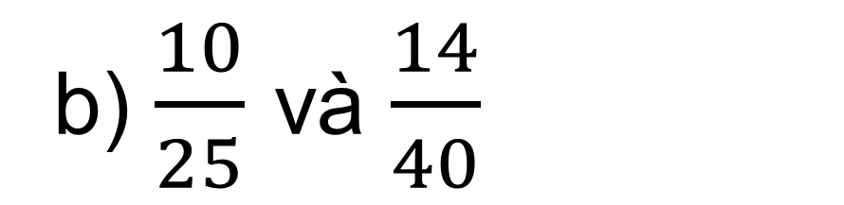
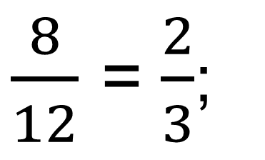
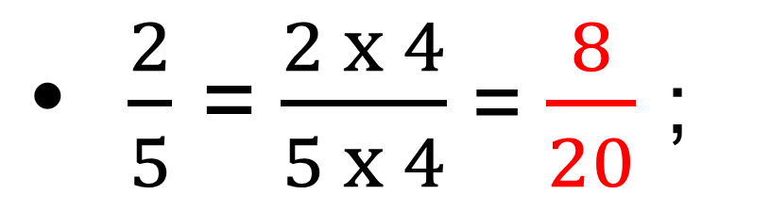
2. Rút gọn rồi quy đồng mẫu số các phân số (theo mẫu).
a) $\frac{2}{36}$ và $\frac{8}{12}$
$\frac{2}{36}$ = $\frac{1}{18}$;
$\frac{8}{12}$ = $\frac{2}{3}$;
$\frac{2}{3}$ = $\frac{2 x 6}{3 x 6}$ = $\frac{12}{18}$ ;
b) $\frac{10}{25}$ và $\frac{14}{40}$
$\frac{10}{25}$ = $\frac{2}{5}$;
$\frac{14}{40}$ = $\frac{7}{20}$;
$\frac{2}{5}$ = $\frac{2 x 4}{5 x 4}$ = $\frac{8}{20}$ ;
Notes:
Thầy cô cứ làm trên bảng lớp cho trực quan, cụ thể các bước ạ
Phần này khó nên thầy cô chú ý dạy kĩ quy trình các bước quy đồng cho hs dễ hiểu ạ

Slide 18
TỔNG KẾT ĐIỂM
Notes:
GV TỔNG KẾT ĐIỂM 3 ĐỘI SAU PHẦN 1

Slide 19

03. TĂNG TỐC
Có 3 thử thách. Mỗi đội sẽ thực hiện một thử thách trong vòng 2 phút. Bài làm được trình bày trong bảng nhóm. Sau đó 1 bạn đại diện lên trình bày trên bảng lớp. Mỗi nhóm làm đúng sẽ được cộng 10 điểm.
Notes:
GV linh động brem điểm cho HS
Ví dụ đúng 1 ý thì được nửa số điểm

Slide 20
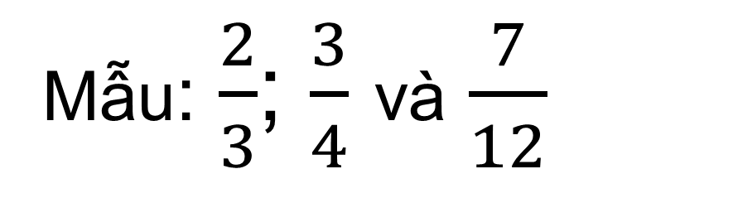
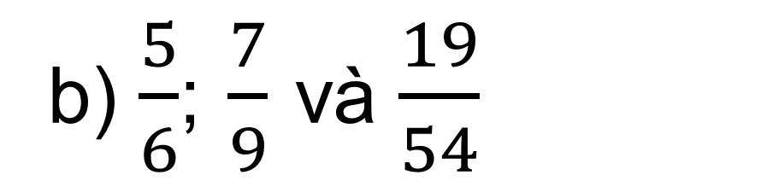
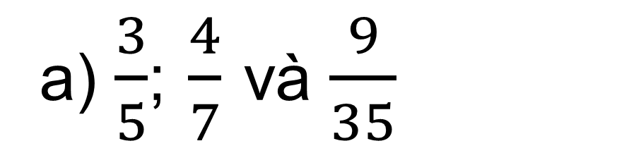
3. Quy đồng mẫu số các phân số (theo mẫu).
Mẫu: $\frac{2}{3}$; $\frac{3}{4}$ và $\frac{7}{12}$
a) $\frac{3}{5}$; $\frac{4}{7}$ và $\frac{9}{35}$
b) $\frac{5}{6}$; $\frac{7}{9}$ và $\frac{19}{54}$
Notes:
Bài mẫu GV phân cho 1 đội làm
GV yêu cầu HS tự nghiên cứu cách làm
GV cho HS oẳn tù tì để chọn 1 trong 3 câu cho công bằng vì câu mẫu có sẵn trong sách rồi, nhóm đó cần trình bày lại cho rõ và cho cả lớp hiểu
GV có thể cho HS làm vở hoặc bảng nhóm

Slide 21
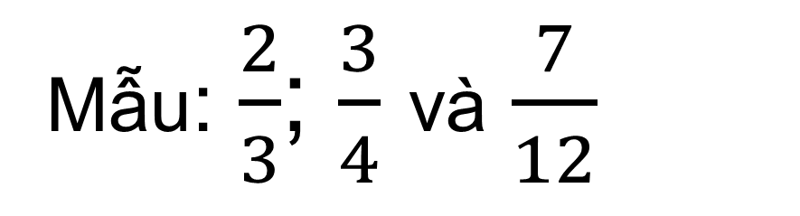
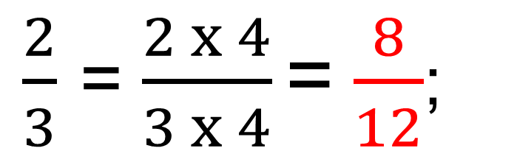
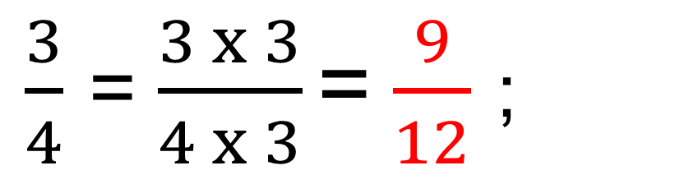
3. Quy đồng mẫu số các phân số (theo mẫu).
Mẫu: $\frac{2}{3}$; $\frac{3}{4}$ và $\frac{7}{12}$
$\frac{2}{3}$ = $\frac{2 x 4}{3 x 4}\text{=}$ $\frac{8}{12}$;
$\frac{3}{4}$ = $\frac{3 x 3}{4 x 3}\text{=}$ $\frac{9}{12}$ ;
a) $\frac{3}{5}$; $\frac{4}{7}$ và $\frac{9}{35}$
b) $\frac{5}{6}$; $\frac{7}{9}$ và $\frac{19}{54}$
Notes:
Thầy cô cứ làm trên bảng lớp cho trực quan, cụ thể các bước ạ
Phần này khó nên thầy cô chú ý dạy kĩ quy trình các bước quy đồng cho hs dễ hiểu ạ

Slide 22
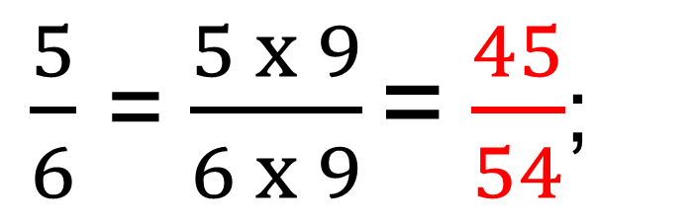
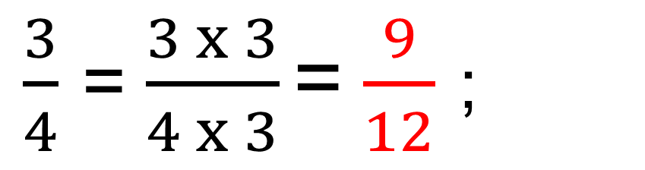
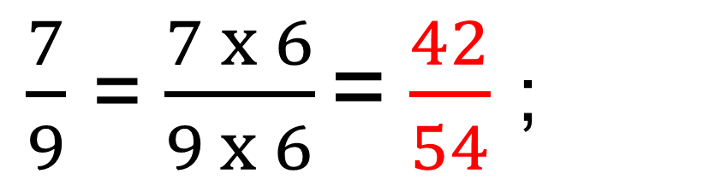
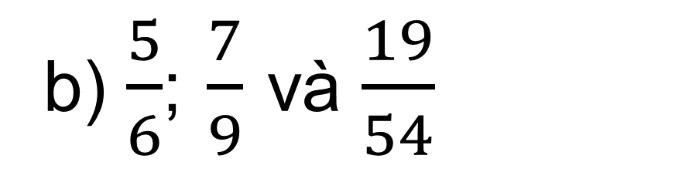
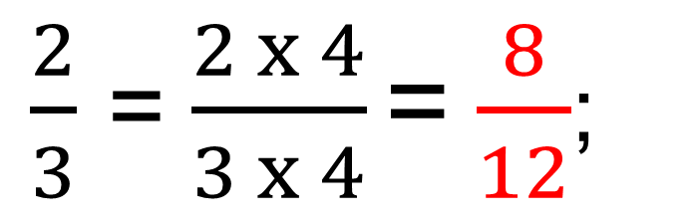
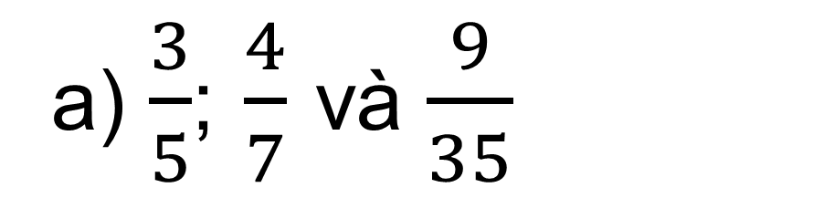
3. Quy đồng mẫu số các phân số (theo mẫu).
a) $\frac{3}{5}$; $\frac{4}{7}$ và $\frac{9}{35}$
$\frac{2}{3}$ = $\frac{2 x 4}{3 x 4}\text{=}$ $\frac{8}{12}$;
$\frac{3}{4}$ = $\frac{3 x 3}{4 x 3}\text{=}$ $\frac{9}{12}$ ;
b) $\frac{5}{6}$; $\frac{7}{9}$ và $\frac{19}{54}$
$\frac{5}{6}$ = $\frac{5 x 9}{6 x 9}\text{=}$ $\frac{45}{54}$;
$\frac{7}{9}$ = $\frac{7 x 6}{9 x 6}\text{=}$ $\frac{42}{54}$ ;
Notes:
Thầy cô cứ làm trên bảng lớp cho trực quan, cụ thể các bước ạ
Phần này khó nên thầy cô chú ý dạy kĩ quy trình các bước quy đồng cho hs dễ hiểu ạ

Slide 23
TỔNG KẾT ĐIỂM
Notes:
GV TỔNG KẾT ĐIỂM 3 ĐỘI SAU PHẦN 1

Slide 24
04. VỀ ĐÍCH
Có 1 câu hỏi dành cho 3 đội. Sau khi giáo viên đọc xong câu hỏi, đội nào có tín hiệu xung phong trả lời trước và có đáp án đúng thì sẽ dành được 10 điểm. Đội nào thấy đội bạn trả lời chưa đúng thì có quyền đưa tín hiệu xung phong trả lời. Nếu trả lời đúng sẽ ghi được 5 điểm.
Notes:
GV ghi sẵn đề bài trên bảng lớp cho đại diện các tổ lên trình bày. Nếu lớp có 4 đội thì GV tự ra thêm đề

Slide 25
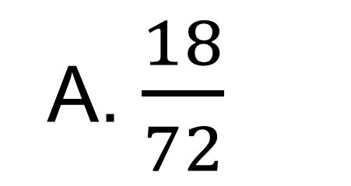
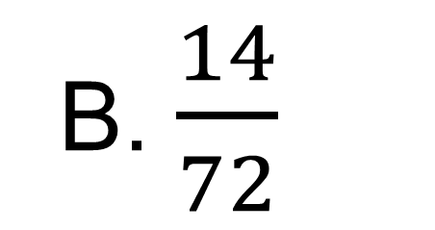
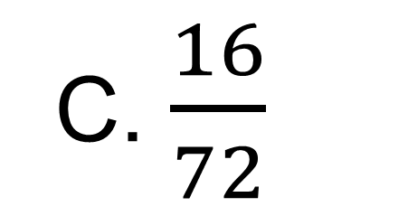
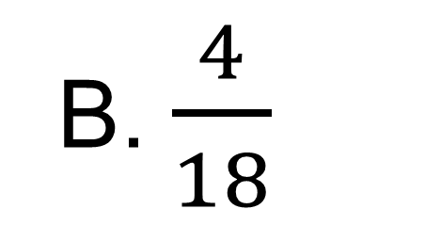
4. Chọn câu trả lời đúng.
Phân số nào dưới đây có mẫu số là 72 và bằng $\frac{2}{9}$ ?
A. $\frac{18}{72}$
B. $\frac{4}{18}$
C. $\frac{16}{72}$
B. $\frac{14}{72}$
Notes:
Thầy cô cứ làm trên bảng lớp cho trực quan, cụ thể các bước ạ
Phần này khó nên thầy cô chú ý dạy kĩ quy trình các bước quy đồng cho hs dễ hiểu ạ

Slide 26


TỔNG KẾT ĐIỂM
Notes:
GV TỔNG KẾT ĐIỂM 3 ĐỘI SAU PHẦN 1

Slide 27
DẶN DÒ

